Slide 1
Controlar la velocidad de un ventilador (cooler)
Laura Patricia Duarte Espinoza
Nelba Alejandra Barreto Mendez
Marcelo Maximiliano Cantero Vega
Guillermo David Miranda Nardelli

Slide 2
Descripcion del proyecto

Slide 3
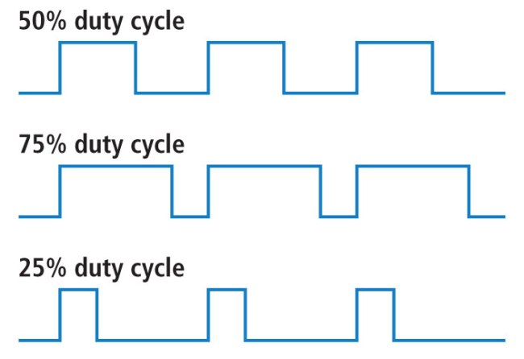
Pulse Width Modulation

Slide 4
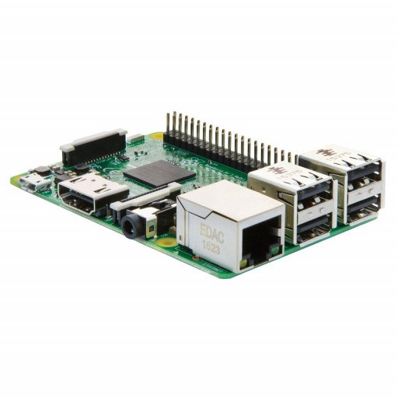

Raspberry Pi

Slide 5
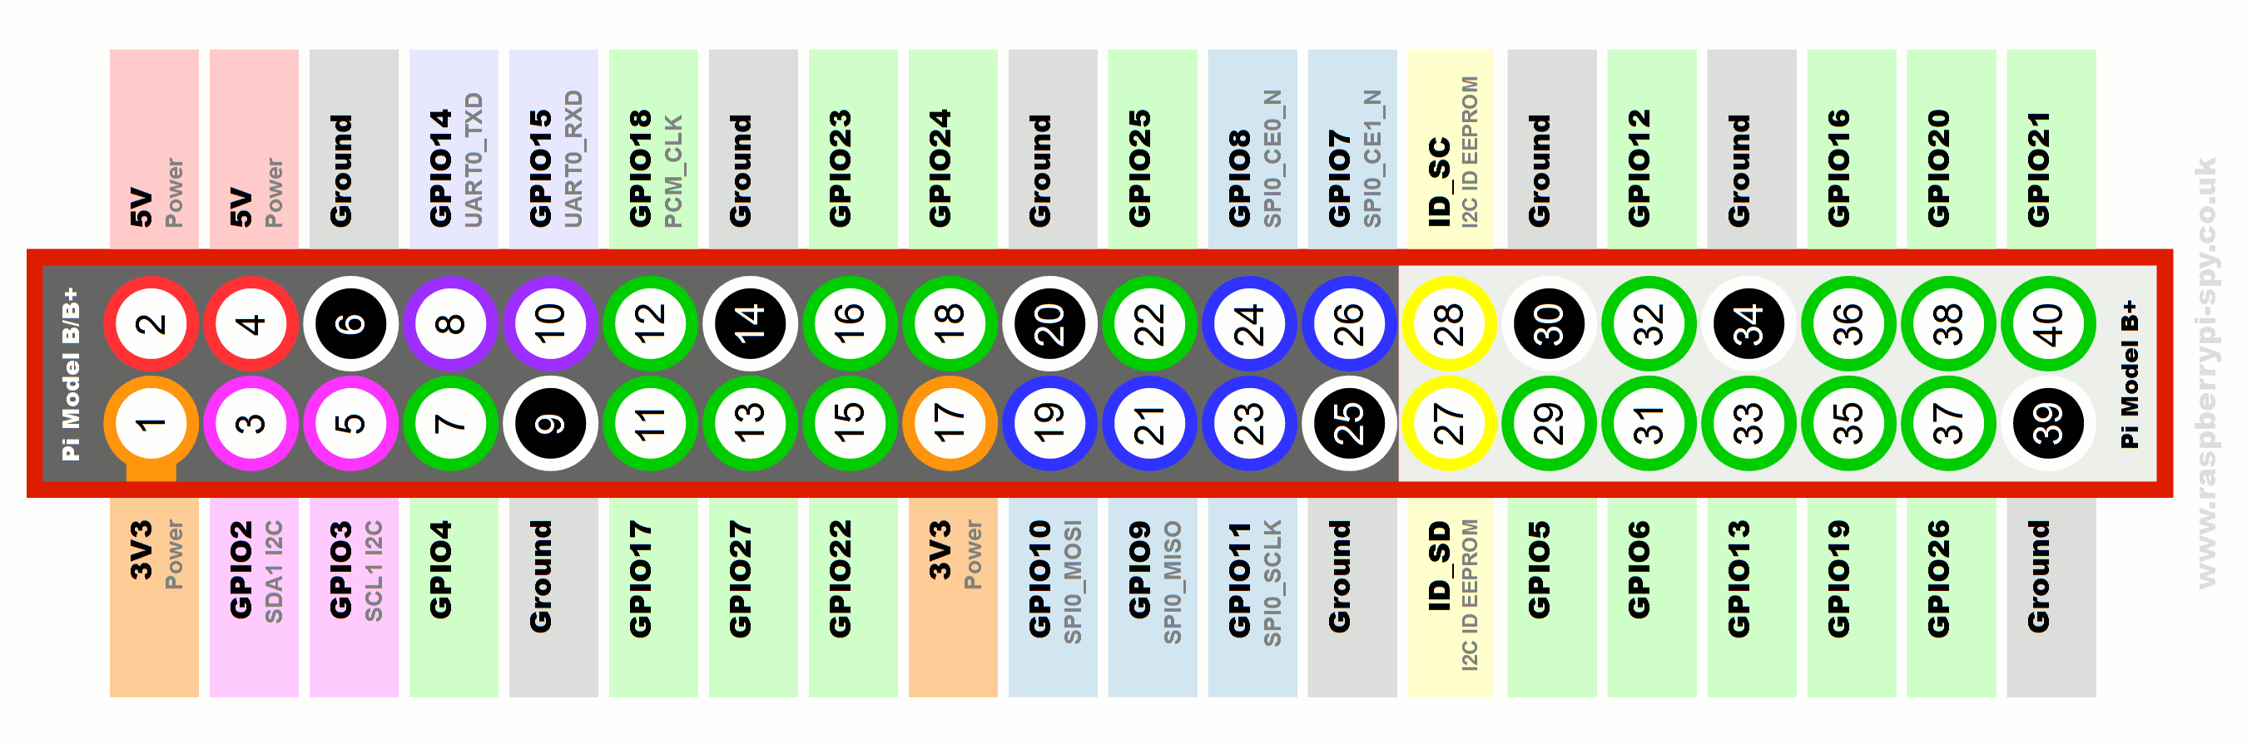
General Purpose Output-Input

Slide 6
Hardware
Descripcion del circuito

Slide 7
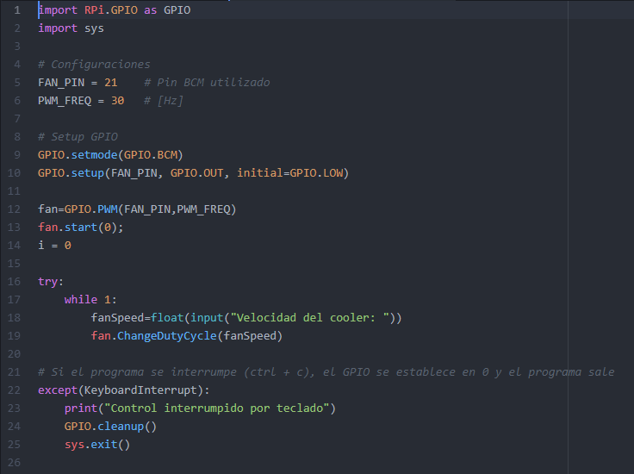
Software

